Slide 1
TUD Computer Poker
Challenge 2009
Seminarpräsentation:
Strategien zur Spielbaumdurchsuchung
Damian A. Czarny

Slide 2
Überblick
Klassischer Ansatz: Alpha-beta Algorithmus.
  Folien 3-5
Reinforcement Learning Ansatz: Monte-carlo Algorithmus
  Folien 6-8
Erweiterung: Upper Condence Bounds applied to Trees
  Folien 9-14
Opponent Modelling & Suchbäume
  Folien 15-17
  Fazit
TUD Computer Poker Challenge 2009
Damian A. Czarny

Slide 3
I. Einführung
Wozu wird Suche in Texas Holdem benötigt?
  Um die „richtigen“ Entscheidungen im Spiel zu treffen.
Spielmodellierung: (S x A x S)*
  S : Zustandsmenge, z.B. (Spielphase, Spielerzahl, Handkarten usw.)
  A : Aktionsmenge (fold, check/call, bet/raise)
  Kann auch als Episode aufgefasst werden: s1,a1,s2,a2 …..aT-1,sT.
In einem Spielbaum werden (s,a) Paare hierarchisch geordnet. Wobei der Startzustand (pre-flop) die Wurzel bildet.
Suchziel:
  für jedes s ℮ S das jeweils „beste“ a ℮ A zu bestimmen.
TUD Computer Poker Challenge 2009
Damian A. Czarny

Slide 4
I. Alpha-Beta Algorithmus
Seit ca. 30 Jahren erprobter suchintensiver Ansatz.
  Zweipersonennullsummenspiel mit deterministischen Zügen und perfekten Informationen, z.B. Schach.
Volle Breitensuche aber limitierte Tiefensuche.
  Mit Hilfe von zwei Hilfsvariablen (α, β) können irrelevante Teilbäume ignoriert werden. (cutoffs)
Eigenschaften:
  Systematische (nicht zufällig) Aktionsauswahl.
  Heuristische Evaluation der Blattknoten.
  „single best move“ Auswahl.
Algorithmus Demo:
  http://www.ndsu.nodak.edu/instruct/juell/vp/cs724s01/alpha/alpha.html
TUD Computer Poker Challenge 2009
Damian A. Czarny

Slide 5
I. Alpha-Beta‘s Pokerrelevanz
Eigenschaften des Pokerproblems:
  Unvollständige Informationen (Handkarten der Gegner nicht sichtbar).
  Nichtdeterminismus (zufälliges Austeilen von Karten).
  Beteiligung mehrerer Spieler.
  Baumgröße explodiert. (Breite expandiert).
Es wird somit ein Algorithmus benötigt der die Pokerspezifischen Probleme lösen kann, aber gleichzeitig die meisten positiven Eigenschaften bereits etablierter Methoden(Alpha-Beta) bewahrt:
  Konvergenz gegen Spieltheoretische Bewertungen
  Hohe Accuracy.
  Kein/wenig Domain Wissen. (z.B. kein Experten Wissen).
TUD Computer Poker Challenge 2009
Damian A. Czarny

Slide 6

II. (Value based) Reinforcement Learning
Keine Methode oder Algorithmus sondern Charakterisierung einer Klasse von Lernproblemen.
  Agent versucht durch Belohnung und Bestrafung seinen Nutzen (reward) zu maximieren. (z.B. ein Spiel zu gewinnen).
  Lernen erfolgt per „trial-and-error“.
  Oft nicht aktueller, sondern nachfolgender reward entscheidend (delayed rewards).
Elemente des Reinforcement Learnings:
  Policy (Vorgehensweise/Taktik)
    π: S → A(S) bzw. π(s,a) = Pr(a|s)
  Reward Funktion
    R: S x A → bzw. (average reward)
  Value Funktion
    Q^{π}(s,a) = E^{π} [R_{t} | s_{t} = s, a_{t} =a] (action value function)
TUD Computer Poker Challenge 2009
Damian A. Czarny

Slide 7
II. Monte Carlo Algorithmus
Lernen durch Simulation von möglichen Folge Zügen.
  Jetzt, zufällige statt systematische Untersuchung.
Drei Phasen:
  Konstante Tiefenerweiterung, Generierung aller möglichen direkten Kindnoten.
  Simulation zur Bestimmung des jeweiligen rewards der Kindknoten.
    Wiederholtes zufälliges Weiterspielen vom aktuellen Knoten aus bis zu einem Terminalzustand. (jeweils ca. 1000 – 3000 Spiele).
    Heuristische Bewertung des Terminalzustandes (Rewardberechnung).
  Auswahl der Aktion welche zum Kindknoten mit höchstem average reward führt.
TUD Computer Poker Challenge 2009
Damian A. Czarny

Slide 8
II. Monte Carlo Algorithmus - Beispiel
aktueller Zustand
0/0
0/1
1/2
3/6
(n/m)
n = rewards
(+1 win, 0 (loss))
m = |Simulation|
0/1
1/2
2/2
0/2
0/0
0/0
0/0
0
1
TUD Computer Poker Challenge 2009
Damian A. Czarny

Slide 9
III. Upper Condence Bounds applied to Trees
UCT, Erweiterung des Monte Carlo Algorithmus.
  Berücksichtigung bereits gelernten Wissens.
  Fokussierung auf viel versprechende Züge.
  Weitere Baumgrößenreduzierung.
Jeweils 4 Phasen
  Selektion, Knotenauswahl mittels tree policy.
  Expansion, Baumerweiterung z.B. jeweils erster Knoten einer erfolgreichen Simulationspartie der noch nicht im Baum vorhanden ist.
  Simulation, MC Simulation mittels default policy = random policy.
  Backpropagation, Zurückreichen des Ergebnisses (delayed rewards).
Zugauswahl, Kindknoten von der Wurzel mit den meisten durchlaufenden Simulationen auswählen.
TUD Computer Poker Challenge 2009
Damian A. Czarny

Slide 10

III. UCT - Selektion
Jedem Knoten wird ein UCT Wert zugewiesen:
  Q_{UCT}^{π}(s,a) = Q^{π}(s,a) + c
Zwei mögliche Selektion Methoden.
  Exploitation, greedy Auswahl → höchster UCT Wert.
  Exploration, Berücksichtigung schwacher Züge die aber nachfolgend stark werden können.
  Ein guter Algorithmus muss beides beachten!
2/7
0/1
0,52
2/5
0,75
0/1
0,41
2/3
0,90
0/1
0,35
1/1
1,35
TUD Computer Poker Challenge 2009
Damian A. Czarny

Slide 11
III. UCT - Optimierung
Unterscheidung von Online und Offline Wissen.
  Online Knowledge, Wissen was direkt aus dem aktuellen Spiel gewonnen werden kann, z.B. Opponent Modeling durch Verhaltensanalyse.
  Offline Knowledge, Wissen welches ohne Domain Wissen gewonnen werden kann, z.B. MC Simulation.
In Go, japanisches Brettspiel mit hohen Verzweigungsfaktor und Nicht Determinismus wurden drei Online/Offline Optimierungen versucht zu kombinieren.
  Ersetzung der „random default policy“ für die MC Simulation durch eine nicht zufällige (z.B. Experten Wissen).
  Verwendung einer „rapid action value estimation“.
  Verwendung von zuvor erlangten Wissen (heuristic function) zur Initialisierung der „value function“ Q_{UCT}^{π}(s,a) bei neuen Knoten im UCT Baum.
TUD Computer Poker Challenge 2009
Damian A. Czarny

Slide 12
III. UCT – Rapid action value estimation
Um eine gute UCT Abschätzung für die einzelnen Knoten zu erhalten werden viele Simulationsläufe benötigt und die „values“ werden von jedem Knoten aus voneinander unabhängig berechnet.
Rapid action value estimation:
Anstatt nur für Aktionen die als jeweils erstes augewählt wurden, den reward zu bestimmen, werden jetzt folgende identische Aktionen ebenfalls in die value Abschätzung miteinfließen.
  Erlaubt schnellere quantifizierbare Aussagen zu treffen.
  ABER führt zu einer geringern Zuverlässigkeit der Abschätzung, weil der Ausführungszustand wenieger beachtet wird.
  Tests ergaben das UCT_{RAVE} erst ab einigen tausend Simulationsläufen gegen normales UCT unterliegt. → UCT_{RAVE} zur Initialisierung benutzen.
TUD Computer Poker Challenge 2009
Damian A. Czarny

Slide 13
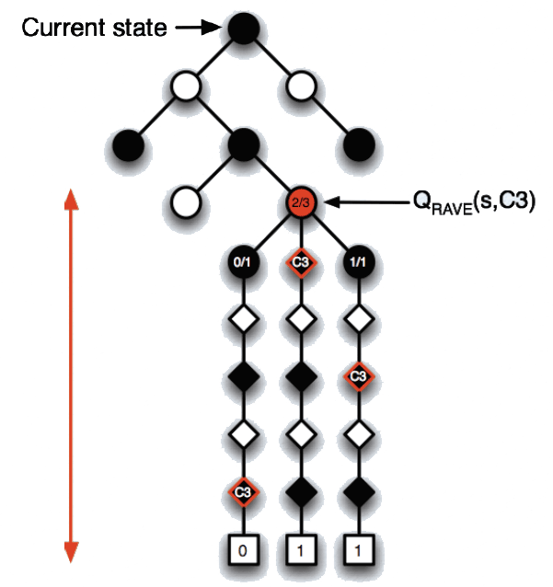
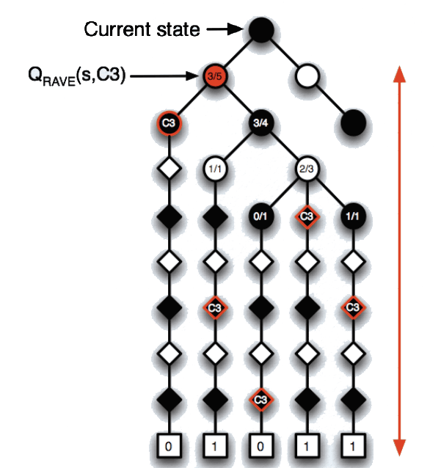
III. UCT – Rapid action value estimation Beispiel
Quelle: http://moodle.cs.ualberta.ca/file.php/89/slides/montecarlotreesearch.pdf
TUD Computer Poker Challenge 2009
Damian A. Czarny

Slide 14
III. UCT - Evaluierung
Algorithmus | Wins .v. GnuGo | Standard error | Max. Performance
UCT | 2% | 0.2% | 6000 g/s
+ default policy | 24% | 0.9% | 4300 g/s
+ RAVE | 60% | 0.8% | 4300 g/s
+ Heuristic | 69% | 0.9% | 3600 g/s
GnuGo 3.7.10 (level 8), 3000 Simulationsläufe pro Zug auf einem P4 3.4Ghz.
TUD Computer Poker Challenge 2009
Damian A. Czarny

Slide 15

IV. Opponent Modelling & Suchbäume
Integrierung von Gegnerverhalten in den Suchbaum.
  Decision Node, eigene Entscheidungen treffen.
  Opponent Decision Node, Gegner tifft Entscheidungen.
  Chance Node, Aufdecken der „public board cards“.
  Leaf Node, Terminalzustand.
Berechnung des erwarteten Gewinns für jede mögliche Aktion.
  EV(LeafNode) = (Pr_{win} x L_{$pot}) - L_{$cost}
Auswahl der Aktion nach Miximax- oder Miximix-Strategie
  EV(O) = ( Pr(O_{i}) x EV(O_{i}) )
TUD Computer Poker Challenge 2009
Damian A. Czarny

Slide 16
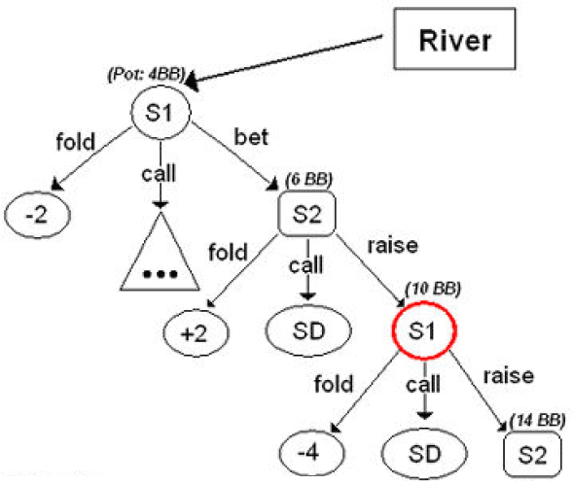
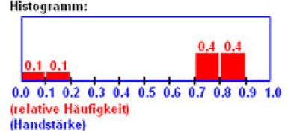
IV. Suchbaumbeispiel
„bet-sequence“ (Aktionsfolge) des Gegners beobachten und seine Handstärke
bei jedem „showdown“ notieren.
Siegeswahrscheinlichkeit Abschätzen.
Quelle: http://moodle.cs.ualberta.ca/file.php/89/slides/montecarlotreesearch.pdf
TUD Computer Poker Challenge 2009
Damian A. Czarny

Slide 17
IV. Schwierigkeiten und Lösungsansätze
Lernprozess ist aufwenig und Aussagen sind sehr speziell.
  Mögliche Aktionsfolgen (9⁴=6561) weitaus größer als gespielte Runden.
  Abstraktion bei „bet-sequence“ anwenden. Um größere Menge an Daten zur Verfügung zu haben. ( z.B. Gleichbehandlung von „bs“ mit gleicher Anzahl an „raises“).
  Abstraktionen können in unterschiedliche Schichten sortiert werden und gewichtet in die value Abschätzung einfließen.
Strategiewechsel des Gegners.
  Gewichte älterer „bs“ mit der Zeit abwerten.
  Hände müssen nicht bis zum „showdown“ gespielt werden.
  Pokis Ansätze z.B. Statistisch-basierte Gegner-Modellierung oder Neuronale Netze.
TUD Computer Poker Challenge 2009
Damian A. Czarny

Slide 18
V. Fazit
Die Stärke von Pokeralgorithmen hängt stark von effizienten und korrekten Suchstrategien ab.
Es existiert „noch“ kein Patentrezept.
Kombination von verschiedenen Ansätzen scheint erfolgsversprechend ( UCT Bespiel ).
Doch wie ein bekannter Weltklasse Pokerspieler sagte:
“You have a very strong program. Once you add opponent modeling to it, it will kill everyone.”
TUD Computer Poker Challenge 2009
Damian A. Czarny

Slide 19
Quellen
http://www.cs.ualberta.ca/~bowling/papers/04cg.ps.gz
http://www.machinelearning.org/proceedings/icml2007/papers/387.pdf
http://www.ke.informatik.tu-darmstadt.de/lehre/ss08/challenge/Ausarbeitungen/Meyer_Goerge.pdf
http://www.ke.informatik.tu-darmstadt.de/lehre/ss08/challenge/Ausarbeitungen/Waechter.pdf
http://www.informatik.uni-ulm.de/ni/Lehre/SS07/RL/vorlesung/
http://moodle.cs.ualberta.ca/file.php/89/slides/montecarlotreesearch.pdf
TUD Computer Poker Challenge 2009
Damian A. Czarny

Slide 20
UCT - Heuristic functions
UCT hat keinerlei Information außerhalb seines Baumes.
Wenn ein neuer Knoten hinzugefügt wird, erfolgt eine Initialisierung mit 0/0 und eine MC Simulation wird gestartet.
  Selbst mit RAVE dauert es mehrere Simulationsläufe bis verwertbare Informationen vorliegen.
  Verwendung von heurischtischen Funktionen um neue Knoten bei der Initialisierung grob abzuschätzen
  Handcodiertes Experten Wissen.
  Grandfather heuristic: Q_{grand}(s_{t}, a) = Q_{UCT} (s_{t−2}, a)
  Even game heuristic: Q_{even}(s,a) = 0.5
TUD Computer Poker Challenge 2009
Damian A. Czarny

